Slide 1
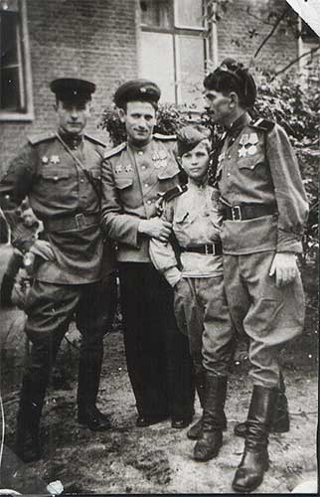
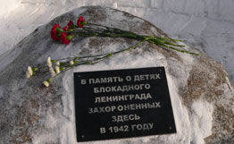
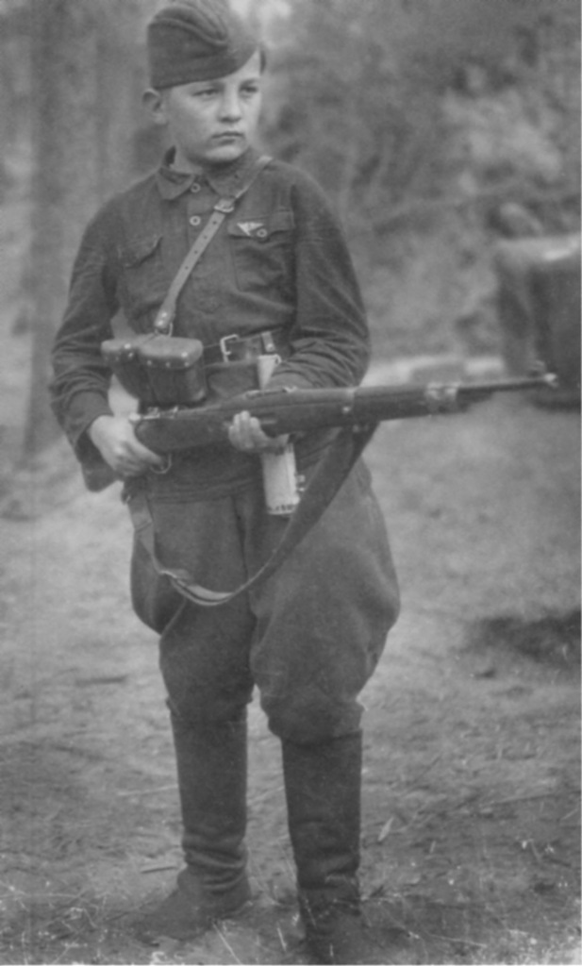
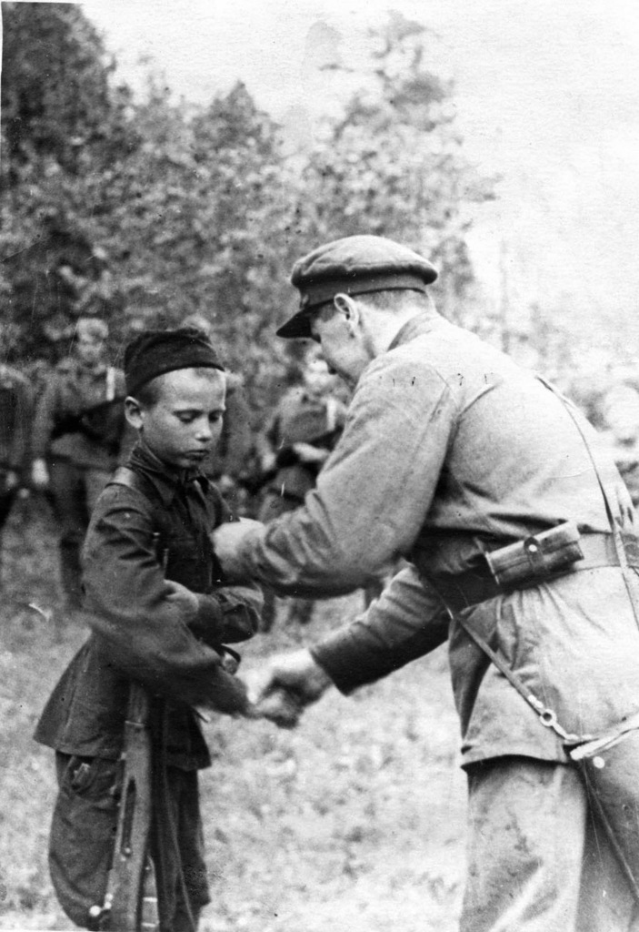
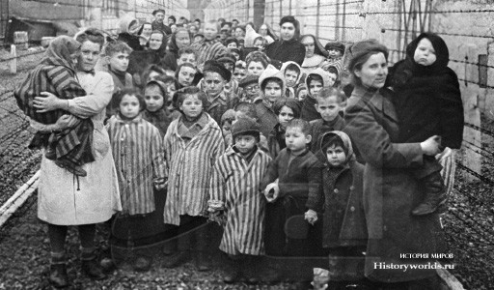
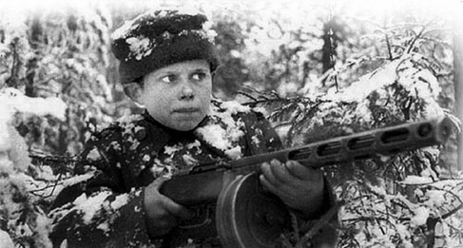
Дети войны (о судьбах большинства детей в годы ВОВ)

Slide 2
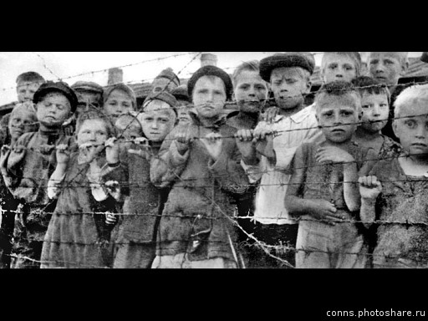
Памяти 13 миллионов детей, погибших во Второй мировой войне
Тринадцать миллионов детских жизней
Сгорело в адском пламени войны.
Их смех фонтаном радости не брызнет
На мирное цветение весны.

Slide 3
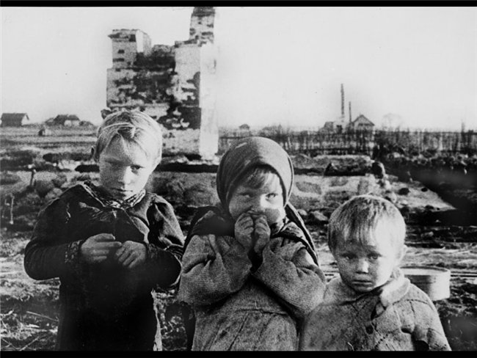
ВОЙНА… Да что я помню о войне?! Но помню все, хотя и было мне Всего пять лет в том горестном году, Когда напали немцы на страну.

Slide 4
Среди сугробов и воронок
В селе, разрушенном дотла,
Стоит, зажмурившись ребёнок –
Последний гражданин села.
Испуганный котёнок белый,
Обломок печки и трубы –
И это всё, что уцелело
От прежней жизни и избы.
Стоит белоголовый Петя
И плачет, как старик без слёз,
Три года прожил он на свете,
А что узнал и перенёс.
При нём избу его спалили,
Угнали маму со двора,
И в наспех вырытой могиле
Лежит убитая сестра.
Не выпускай, боец, винтовки,
Пока не отомстишь врагу
За кровь, пролитую в Поповке,
И за ребёнка на снегу.

Slide 5
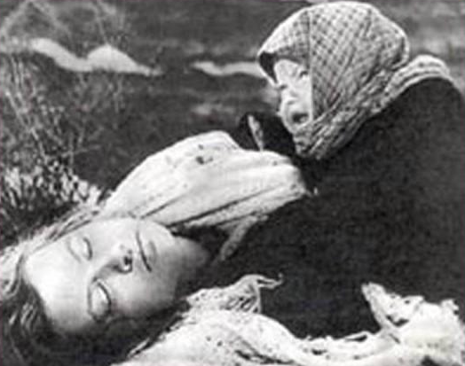
Да кого же убийство детей беззащитных не тронет?
Нету боли страшнее, чем видеть страданья детей.

Slide 6
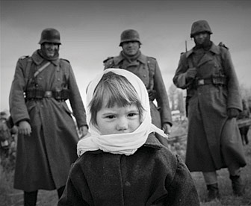
Мужчины мучили детей.
Умно. Намеренно. Умело.
Творили будничное дело,
Трудились – мучили детей.
И это каждый день опять:
Кляня, ругаясь без причины...
А детям было не понять,
Чего хотят от них мужчины.
За что – обидные слова,
Побои, голод, псов рычанье?
И дети думали сперва,
Что это за непослушанье.
Они представить не могли
Того, что было всем открыто:
По древней логике земли,
От взрослых дети ждут защиты.

Slide 7
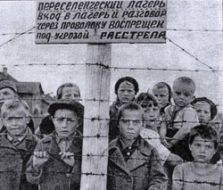
А дни всё шли, как смерть страшны,
И дети стали образцовы.
Но их всё били.
Так же.
Снова.
И не снимали с них вины.
Они хватались за людей.
Они молили. И любили.
Но у мужчин "идеи" были,
Мужчины мучили детей.
Я жив. Дышу. Люблю людей.
Но жизнь бывает мне постыла,
Как только вспомню: это – было!
Мужчины мучили детей!
Наум Коржавин

Slide 8
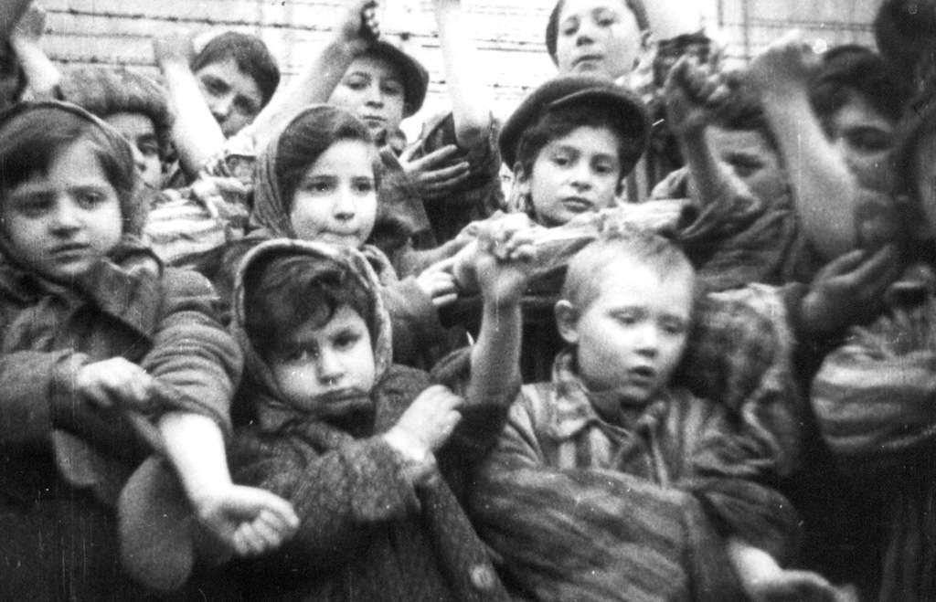
И вам пришлось все годы жить
Под знаком скорби и печали.
Не в силах матери забыть,
Как вы от голода молчали...
А вы росли вместе с войной.
Иного мира вы не знали.
Кусочек сахара с водой –
Пределом ваших был мечтаний.

Slide 9
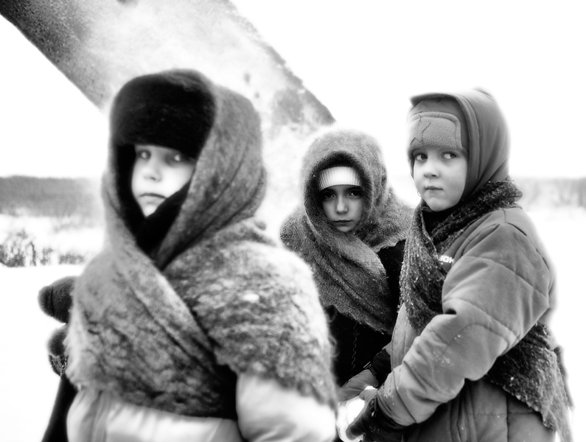
Дети блокадного Ленинграда
Сколько их погибло – юных ленинградцев?
Сколько не услышит грома мирных гроз?
Мы сжимаем зубы, чтоб не разрыдаться.
Чтобы всех оплакать, нам не хватит слёз.

Slide 10
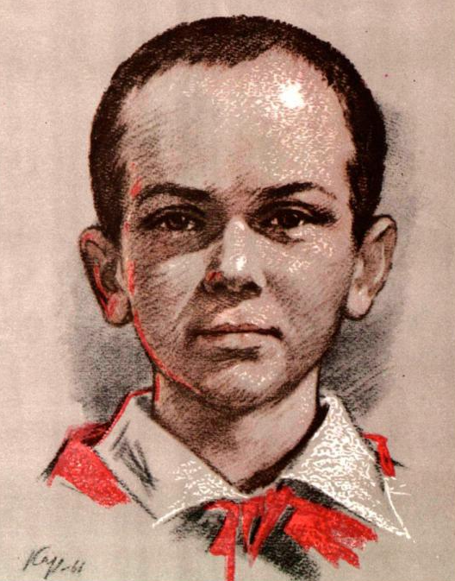
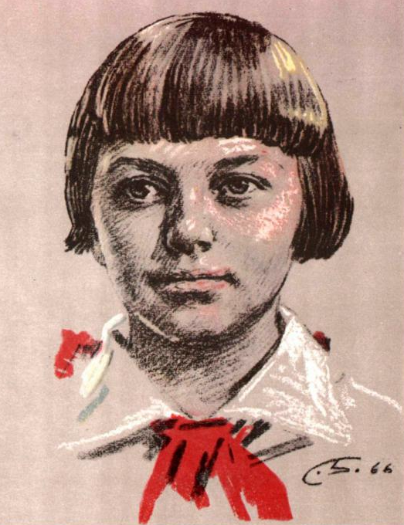
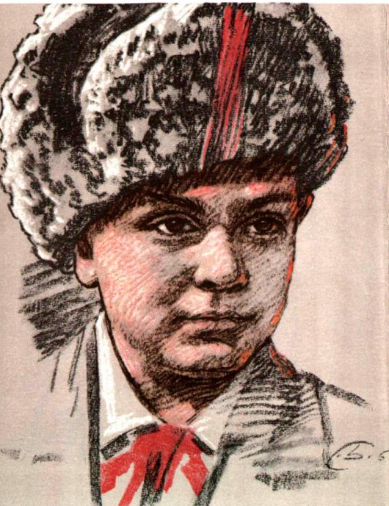
Дети-герои.
Юные погибшие герои,
Юными остались вы для нас.
Мы- напоминание живое,
Что Отчизна не забыла вас.
Жизнь иль смерть - и нету середины
Благодарность вечная вам всем,
Маленькие стойкие мужчины,
Девочки, достойные поэм.

Slide 11
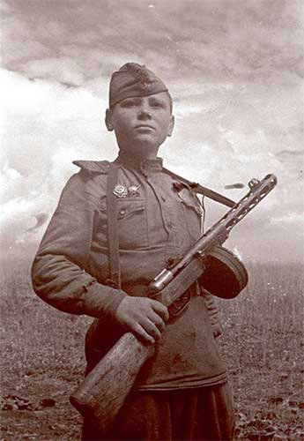
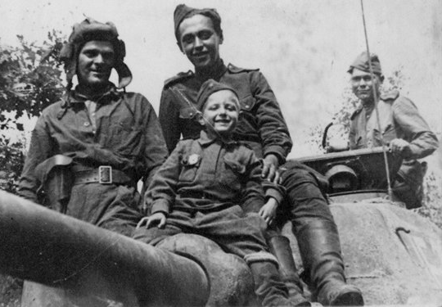
Детское сердце явилось огромным, Смело сражалось с врагом вероломным. Эти мальчишки идя на войну, Насмерть стояли спасая страну!

Slide 12
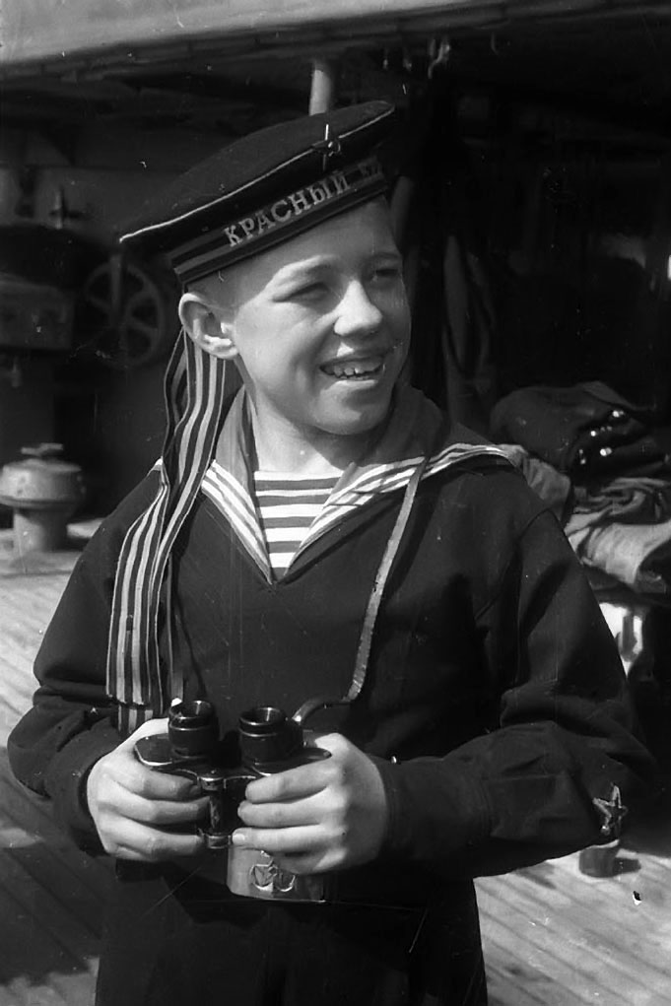
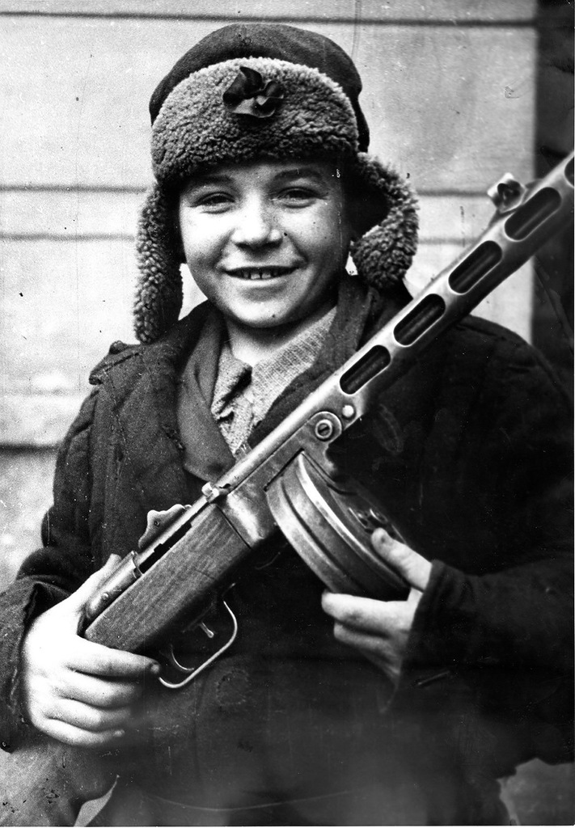
Давно уж бои отгремели, Но время не вычеркнет, нет! Мальчишку в солдатской шинели Неполных пятнадцати лет.

Slide 13
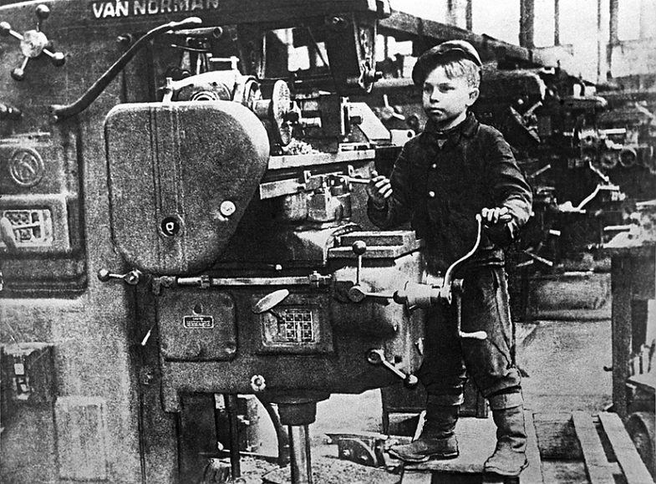
Дети в тылу вместо отцов
С глазами светло-синими, с кудрявой головой
Работает, старается гвардеец тыловой.
Фотографы газетные бегут его снимать.
Никто Василь Васильича не может обогнать.
За горы за Уральские молва о нем идет,
А он себе работает и бровью не ведет.
Василию Васильичу всего тринадцать лет.
Привет, Василь Васильевич, примите наш привет!

